Slide 1


TRÒ CHƠI Ô CHỮ
Yêu cầu
Em hãy trả lời các câu hỏi sau để tìm được từ thích hợp điền vào các hàng ngang tương ứng, từ đó xác định được từ khóa.

Slide 2
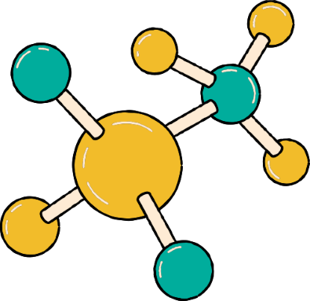
1
A | M | P | E | K | E
2
A | N | O | D | E
3
D | A | Y | D | A | N
4
D | I | E | N | L | I
5
D | I | E | N | C | U | C
6
P | H | A | N | H | U | Y
Câu 5: Trong pin điện hoặc bình điện phân, nơi xảy ra quá trình oxi hóa và quá trình khử gọi là gì?
Câu 4: Hiện tượng các chất tan vào nước và phân li thành các ion mang điện gọi là gì?
Câu 2: Theo quy ước với cả pin điện và bình điện phân, điện cực nào là nơi xảy ra quá trình oxi hóa?
Câu 1: Thiết bị nào dùng để đo cường độ dòng điện?
Câu 3: Vật liệu dẫn điện được sử dụng để kết nối các thành phần điện tử với nhau, tạo thành mạch điện gọi là gì?
Câu 6: Loại phản ứng nào biến một chất thành hai hay nhiều chất?

Slide 3
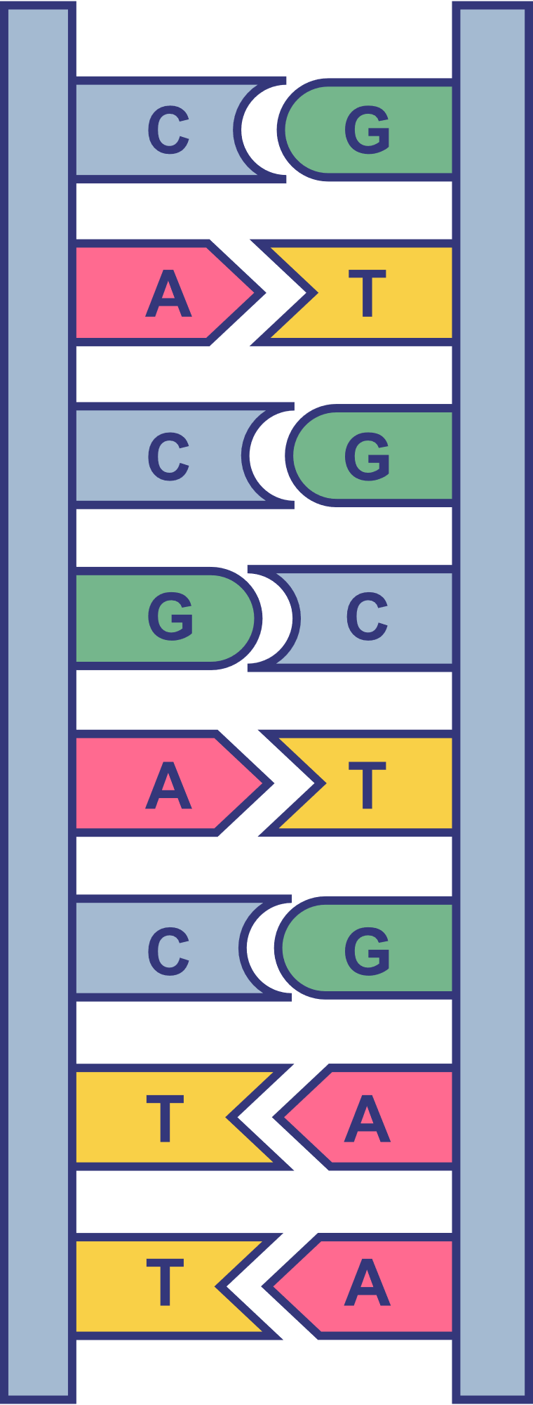




BÀI 13: ĐIỆN PHÂN

Slide 4
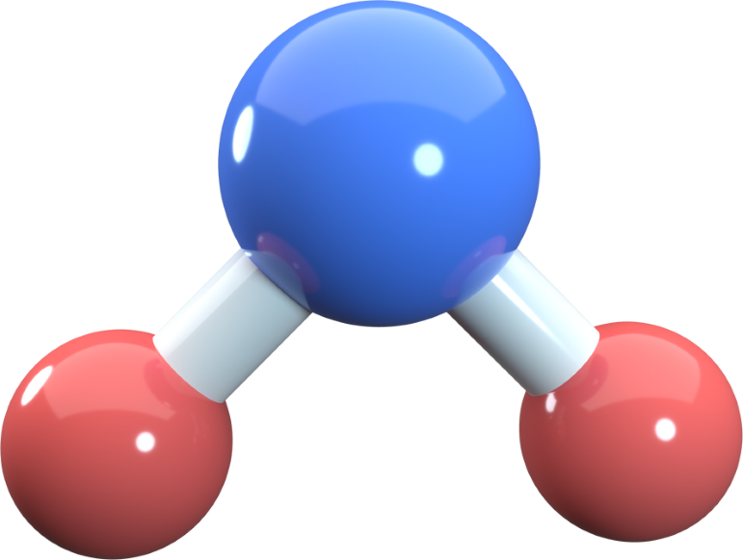

NỘI DUNG BÀI HỌC
I.
II.
ĐIỆN PHÂN NÓNG CHẢY, ĐIỆN PHÂN DUNG DỊCH
ỨNG DỤNG

Slide 5
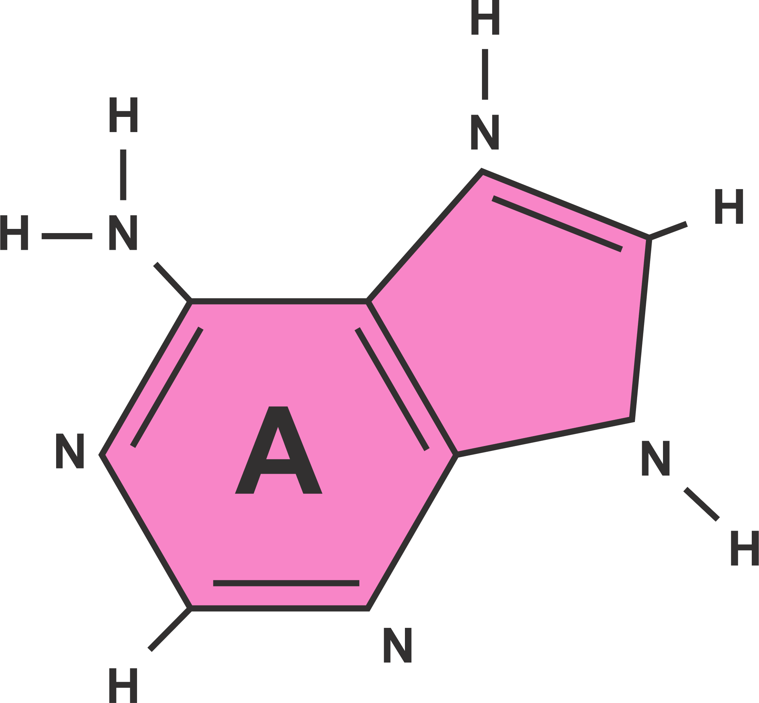
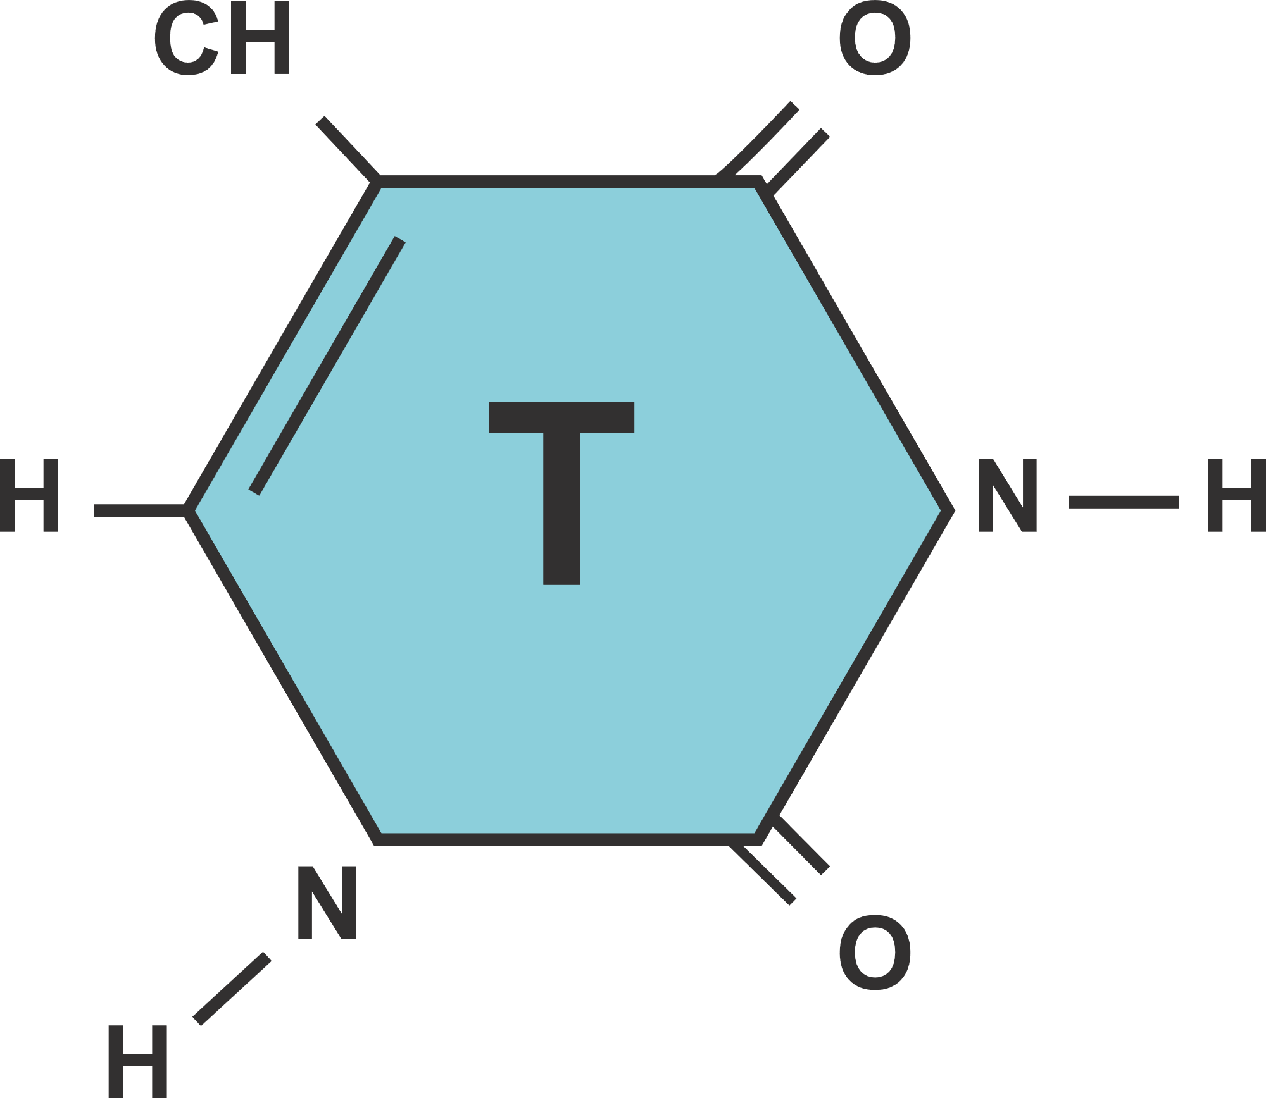

II.
ỨNG DỤNG

Slide 6
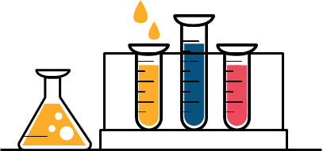
Thảo luận 1 (SGK tr.73). Em hãy tìm hiểu và nêu một số ứng dụng của phương pháp điện phân trong thực tiễn.
Hiện tượng điện phân có nhiều ứng dụng trong thực tế sản xuất và đời sống: luyện kim, tinh luyện đồng, điều chế chlorine, sodium hydroxide, mạ điện, ...
Tinh chế kim loại nguyên chất từ quặng bằng phương pháp điện phân
Xử lí nước thải

Slide 7
Tinh chế kim loại nguyên chất từ quặng bằng phương pháp điện phân
1.
Nhờ điện phân, nhiều kim loại được chiết xuất từ quặng và tiến hành xử lí thêm.
Khi quặng hoặc quặng đã làm giàu – cô đặc – được xử lí bằng thuốc thử, kim loại sẽ đi vào dung dịch
Kim loại này sẽ tách ra khỏi dung dịch bằng phương pháp điện di
Kim loại nguyên chất được giải phóng cùng lúc tại cực âm
Thu được kẽm, đồng, cadmium

Slide 8
Tinh chế kim loại nguyên chất từ quặng bằng phương pháp điện phân
1.
Kim loại được xử lí điện hoá để loại bỏ tạp chất.
Kim loại cần làm sạch được đúc dưới dạng các tấm và các tấm này được sử dụng làm cực dương trong điện phân.

Slide 9
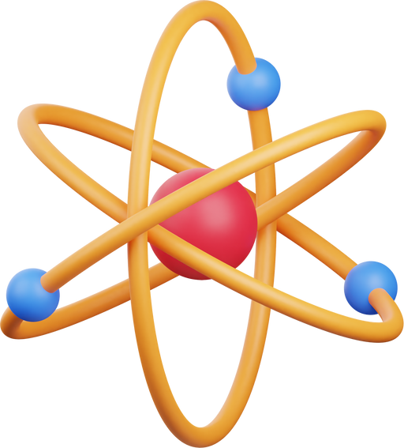

Khi dòng điện đi qua, kim loại của cực dương hoà tan, chuyển qua dạng cation vào dung dịch, sau đó các cation được thải ra ở cực âm và tạo thành kết tủa kim loại nguyên chất.
Các tạp chất của cực dương không tan – chúng kết tủa với bùn anode hoặc đi vào chất điện phân, từ đó chúng được loại bỏ liên tục hoặc định kì.

Slide 10



2.
Xử lí nước thải
Điện phân được sử dụng trong xử lí nước thải để phân lập các chất hữu cơ và vô cơ độc hại khỏi nước.
Ví dụ:
Ống đồng được làm sạch quy mô bằng dung dịch sulfuric acid và nước thải công nghiệp → Phải được làm sạch bằng điện phân với cực dương không hoà tan.
Đồng được giải phóng ở cực âm, một lần nữa có thể được sử dụng trong cùng một doanh nghiệp.

Slide 11
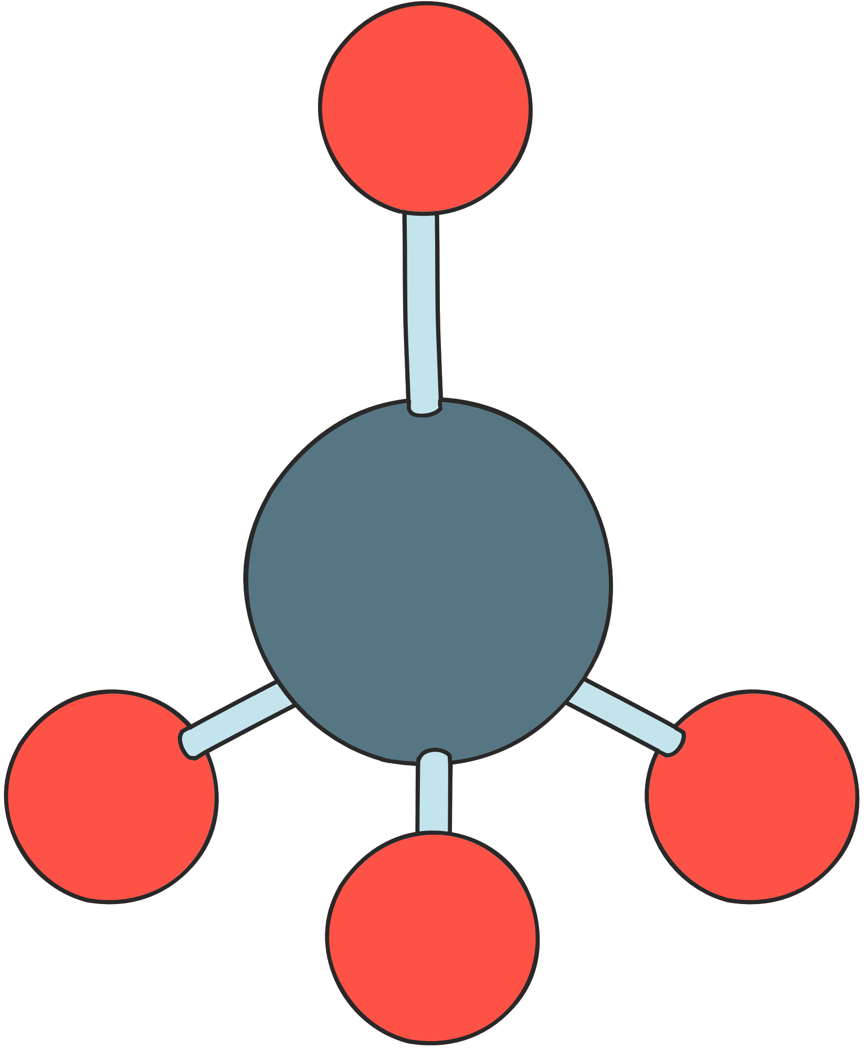
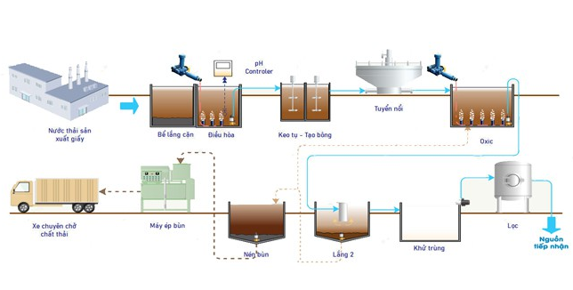

Nước thải kiềm được tinh chế bằng cách điện phân từ các hợp chất cyanide. Để tăng tốc quá trình oxi hoá cyanide, tăng độ dẫn điện và tiết kiệm năng lượng, người ta sử dụng sodium chloride.
Ngoài việc làm sạch điện hoá trực tiếp, nó có thể được bao gồm trong quá trình điện phân đông máu.

Slide 12



LUYỆN TẬP

Slide 13
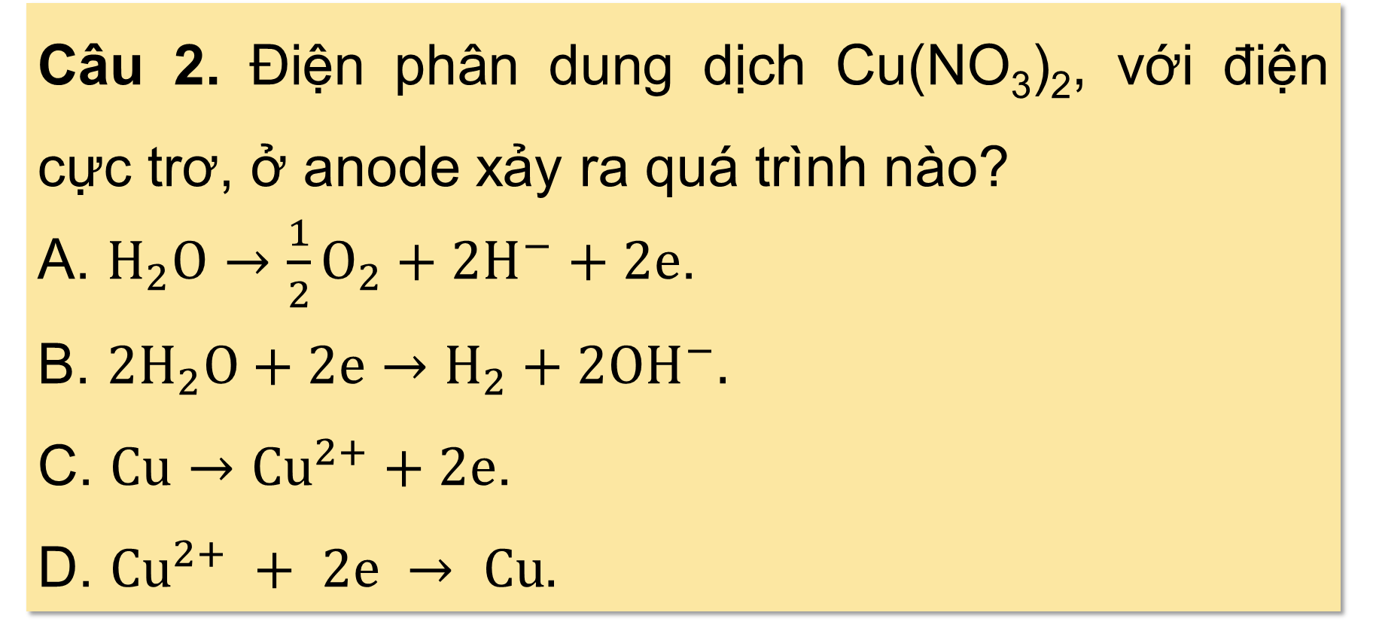
TRẢ LỜI CÂU HỎI
Câu 1. Điện phân CaCl₂ nóng chảy, ở cathode xảy ra quá trình nào?
A. Oxi hoá ion Ca²⁺.
B. Khử ion Ca²⁺.
C. Oxi hoá ion Cl⁻.
D. Khử ion CI⁻
Câu 2. Điện phân dung dịch Cu(NO₃)₂, với điện cực trơ, ở anode xảy ra quá trình nào?
A. $H_{2}O→\frac{1}{2}O_{2}+2H^{−}+2e$.
B. ${2H}_{2}O+2e→H_{2}+2OH^{−}.$
C. $Cu→Cu^{2+}+2e$.
D. $Cu^{2+} + 2e → Cu.$

Slide 14
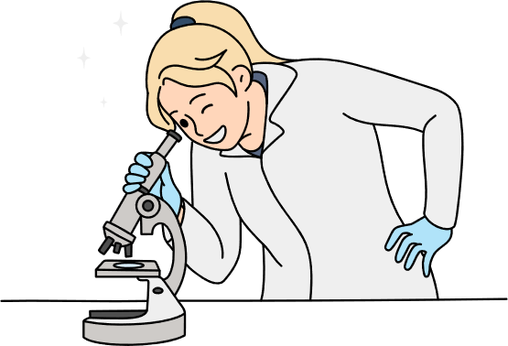
Câu 3. Viết phương trình hoá học của phản ứng điện phân khi điện phân KCl nóng chảy.
………………………………………………………………
………………………………………………………………
Câu 4. Hãy để xuất và trình bày cách mạ đồng (Cu) lên một đồ vật làm từ sắt (Fe) bằng phương pháp điện phân.
………………………………………………………………
………………………………………………………………

Slide 15
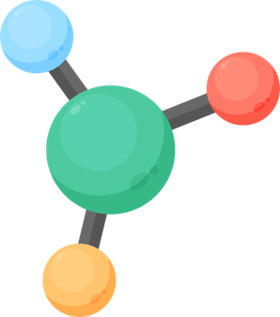
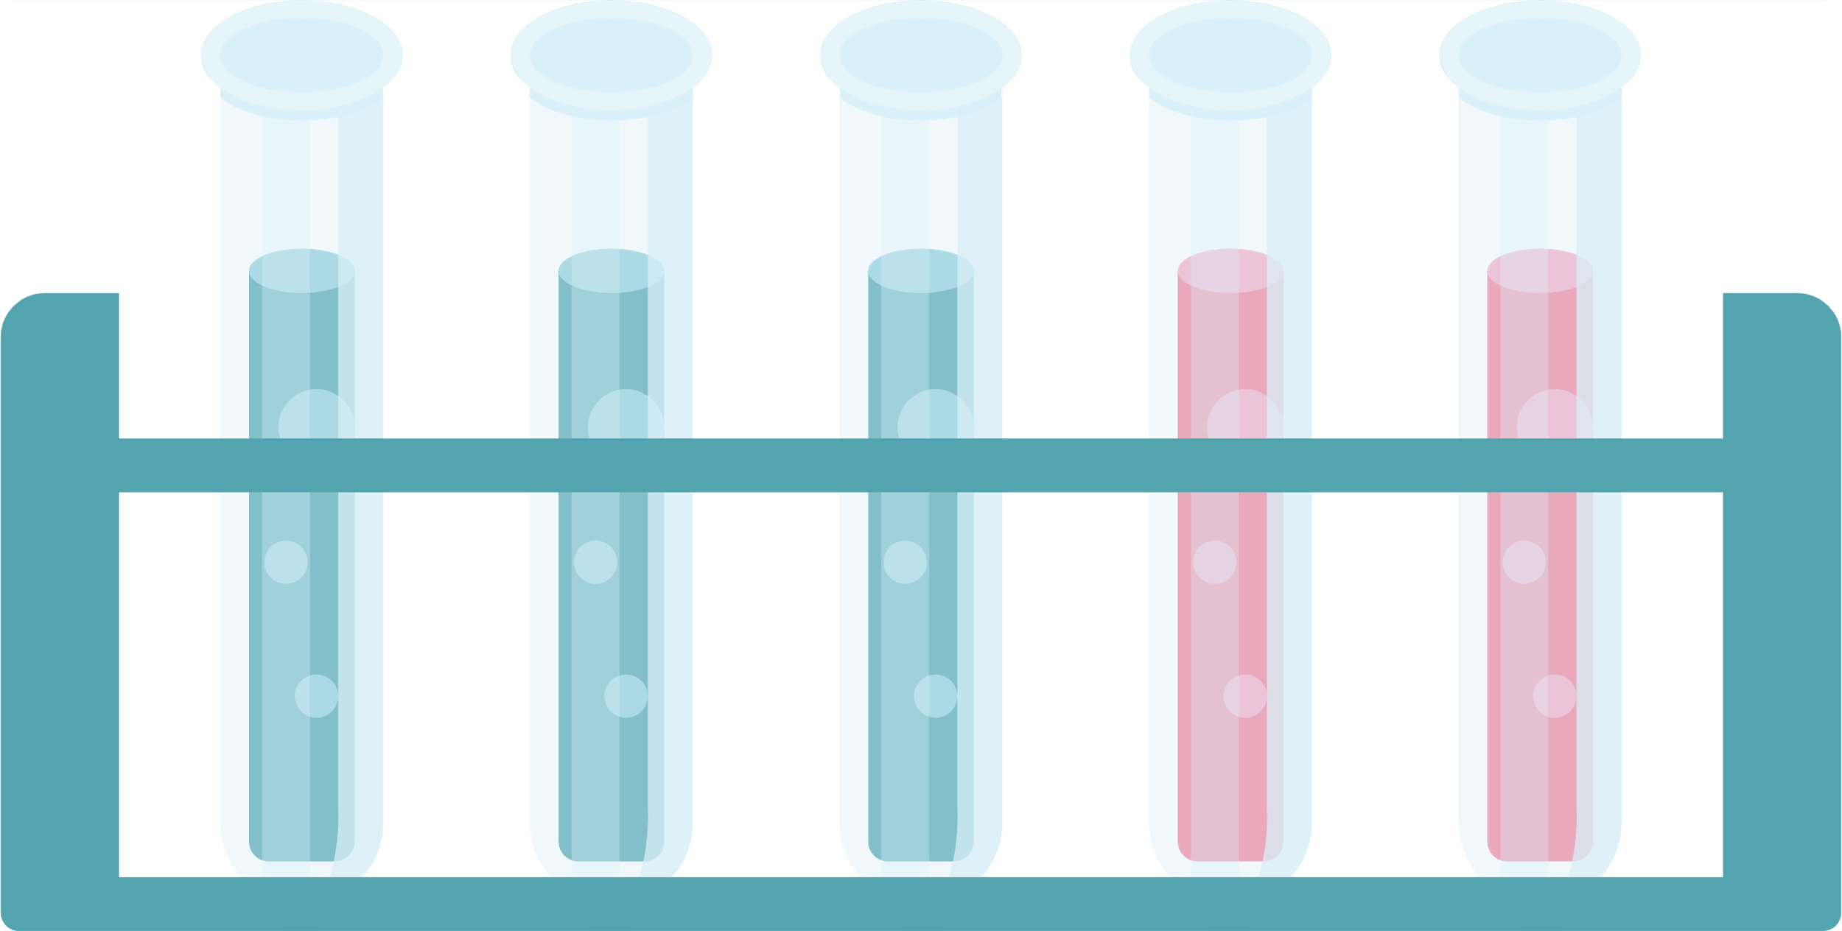

Trả lời câu hỏi 3
$$\begin{matrix} \text{Cathode} (−) & KCl & \text{Anode} (+) \\ K^{+}+1e→K & & 2{Cl}^{−}→{Cl}_{2}+2e\end{matrix}$$
Phương trình hóa học của phản ứng điện phân KCl nóng chảy:
$$2KCl\underset{→}{đpnc}2K+Cl_{2}$$

Slide 16

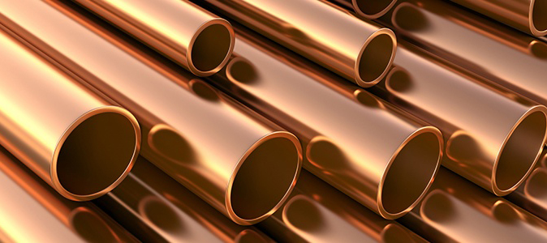
Trả lời câu hỏi 4
Cách mạ đồng (Cu) lên một đồ vật làm từ sắt (Fe) bằng phương pháp điện phân: Điện phân với điện cực âm là sắt, cực dương là đồng, dung dịch chứa Cu²⁺.

